Slide 1
Colocando em Prática
Hospedar o nosso primeiro site utilizando o GitHub Pages
Precisamos de um arquivo index.html que será a página principal do site
O GH Pages sempre procura por ele para a exibição inicial
Crie esse arquivo index.html
Coloque nele todas as tags essenciais de HTML que aprendemos
Coloque o <title> com o texto: Meu primeiro site publicado
Coloque nele uma tag <h1> com o texto: Meu primeiro site no GitHub Pages

Slide 2
Colocando em Prática
Primeiro passo: Criar uma conta no GitHub
Acesse https://github.com/
Você irá preencher:
Username: primeironome-ultimonome
Email
Senha
Clique em “Sign up for GitHub”
Entre no seu email e use o link enviado para fazer a verificação da conta

Slide 3
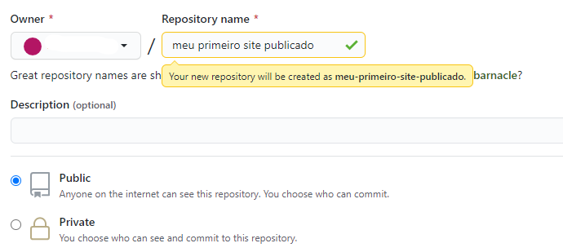
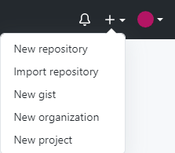
Colocando em Prática
Segundo passo: Criar um repositório
usuario

Slide 4


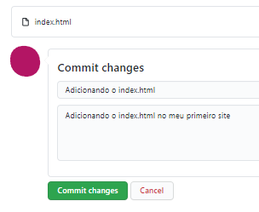
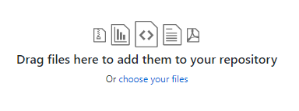
Colocando em Prática
Terceiro Passo: Fazer upload dos arquivos do nosso site
usuario

Slide 5
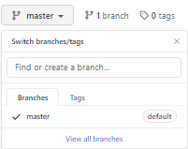
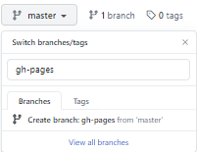
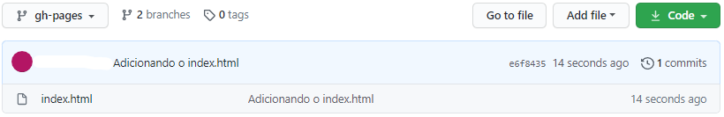
Colocando em Prática
Quarto passo: Criar a branch gh-pages no nosso repositório
Confirme se o index.html realmente está na gh-pages também
usuario

Slide 6
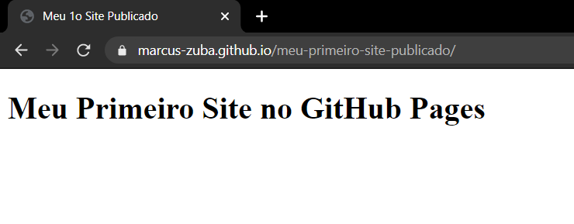
Colocando em Prática
Tudo pronto 😁
Agora é só acessar usuario.github.io/meu-primeiro-site-publicado para vê-lo!
Resultado esperado:
usuario

Slide 7
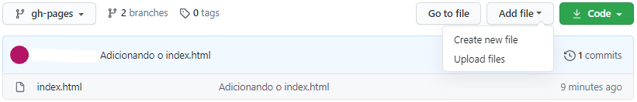
Colocando em Prática
Para atualizar o seu site:
Confira se você está na branch gh-pages
usuario

Slide 8


